Slide 1

Відновлення земельних аукціонів за ЗАКОНОМ УКРАЇНИ №2698-ІХ «Про внесення змін до деяких законодавчих актів України щодо відновлення системи оформлення прав оренди земельних ділянок сільськогосподарського призначення та удосконалення законодавства щодо охорони земель»
Підготовлено для громад :
Медвецька Тетяна Вікторівна
експерт Асоціації міст України
з питань земельних відносин та комунального майна,
Незалежний експерт з оцінки земель та нерухомого майна,
Сертифікований інженер-землевпорядник,

Slide 2

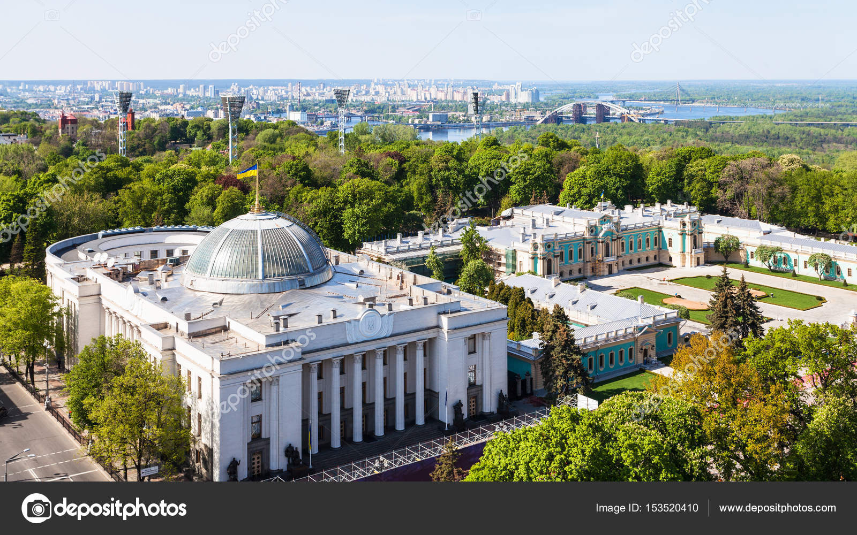
Закон України №2698, основні зміни:
Законом припиняються повноваження Ради міністрів АР Крим та місцевих РДА щодо здійснення контролю за використанням коштів, що надходили у порядку відшкодування сільськогосподарських втрат.
Зміна цільового призначення земель сільськогосподарського використання здійснюється без відшкодування втрат.
З’являється ще один різновид несільськогосподарських угідь:
«землі під об’єктами виробництва біометану, які є складовими комплексів з виробництва, переробки та зберігання сільськогосподарської продукції».

Slide 3
ПРОДОВЖЕННЯ СЛАЙДУ:
Відомості про обмеження у використанні земель можуть бути внесені до бази ДЗК на підставі «робочого проекту землеустрою».
Закон доповнює, що земельні ділянки несільськогосподарського призначення, які перебувають у постійному користуванні, довічного успадкування чи володіння, юридичних та фізичних осіб (або їх спадкоємців), можуть викупати земельні ділянки без земельних торгів (аукціонів) із розстроченням платежу, а саме:
- для земель сільськогосподарського призначення – за нормативно грошовою оцінкою з розстроченням на 10 років;
- для земель несільськогосподарського призначення – за експертною оцінкою з розстроченням на 30 років.
Юридичні особи набувають права на викуп таких земель з 01.01.2024 року.
Якщо такі земельні ділянки не можуть перебувати у власності (або їх частина), то землі переоформлюються в оренду на 50 років (якщо менший термін не ініціює орендар).

Slide 4
ПРОДОВЖЕННЯ СЛАЙДУ:
Також виникає необхідність поновлення договорів оренди з проведенням державної реєстрації речового права. Це ті договори оренди, які автоматично пролонгувалися під час введення воєнного стану.
Законом відновлено передачу в оренду земель сільськогосподарського призначення більш ніж на 1 рік, окрім випадків коли призупинено функціонування бази ДЗК.
Відновлено безоплатну передачу земельних ділянок у приватну власність власникам, на яких розташовані об’єкти нерухомого майна, та які були передані у користування до набрання чинності Земельного кодексу України.
Відновлено земельні торги щодо прав оренди, емфітевзису та суперфіцію.

Slide 5
ПРОДОВЖЕННЯ СЛАЙДУ:
В період воєнного стану, коли база ДЗК функціонує, право оренди має бути зареєстровано протягом 2-ох місяців. Після завершення 3-місячного терміну такі договори будуть вважатися припиненими.
Спецдозволи Служби Безпеки України на проведення топографо-геодезичних (польових) робіт скасовано.
Встановлюється обов’язковість внесення матеріалів топографо-геодезичних і картографічних робіт на облік до Державного картографічно-геодезичного фонду України, які стають офіційними даними після такого внесення.

Slide 6
ПРОДОВЖЕННЯ СЛАЙДУ:
Містобудівна документація розробляється у формі електронного документу, формат якого буде визначено Кабінетом Міністрів України, на оновленій картографічній основі, облікованій в ДКГФУ, в цифровій формі як набори тематичних геопросторових даних у Державній геодезичній референцній системі координат УСК-2000 і єдиній системі класифікації та кодування об’єктів містобудування.

Slide 7
що потрібно зробити користувачам земельної ділянки, яку вони отримали в оренду (суборенду) після введення воєнного стану:
Орендар земельної ділянки, переданої в оренду у період воєнного стану, коли функціонування Державного земельного кадастру призупинено на всій території України, зобов’язаний подати заяву про державну реєстрацію права оренди земельної ділянки протягом двох місяців з дня відновлення функціонування Державного земельного кадастру.
Якщо відомості про земельну ділянку не внесені до Державного земельного кадастру - також заяву про державну реєстрацію земельної ділянки.
В нашому випадку –такий термін обраховується з 19.11.2022 (набрання чинності Закону №2698).

Slide 8
Продовження слайду:
У разі якщо договір оренди (суборенди) земельної ділянки припинено відповідно у зв’язку з невнесенням до Державного реєстру речових прав на нерухоме майно відомостей про реєстрацію відповідного права або відомостей про поновлення відповідного договору до збирання врожаю, землекористувач має право на збирання такого врожаю.
Власник земельної ділянки має право на відшкодування збитків, пов’язаних із тимчасовим зайняттям земельної ділянки колишнім землекористувачем, у розмірі пропорційно до плати за користування земельною ділянкою, передбаченої припиненим договором, з дня припинення договору до дня збирання врожаю. Положення цього абзацу поширюються на випадки збору врожаю орендарем, право землекористування якого виникло на підставі договору оренди (суборенди) земельної ділянки, якщо строк користування земельною ділянкою закінчився протягом двох місяців.

Slide 9
яка категорія осіб може викупити земельні ділянки без проведення земельних торгів та на яких умовах:
Особи, які використали право безоплатної приватизації (ст.121 ЗКУ) та мають об'єкт нерухомості у приватній власності;
Особи, яким належить право постійного користування, право довічного успадкованого володіння земельною ділянкою державної чи комунальної власності, а також юридичні особи, яким на момент набрання чинності Законом України №2698-ІХ, належало право постійного користування земельними ділянками державної чи комунальної власності, та які відповідно до статті 92 Земельного Кодексу не можуть набувати земельні ділянки на праві постійного користування, орендарі земельних ділянок, але набули право оренди земельних ділянок для ведення селянського (фермерського) господарства шляхом переоформлення права постійного користування щодо зазначених земельних ділянок до набрання чинності Законом України "Про внесення змін до Земельного кодексу України щодо проведення земельних торгів", мають право на купівлю без проведення земельних торгів. Купівля земельних ділянок здійснюється за ціною, що дорівнює:
нормативній грошовій оцінці земельної ділянки - для земель с/г призначення (з розстрочкою до 10 років);
експертній грошовій оцінці ділянки - для земель нес/г призначення (з розстрочкою до 30 років).

Slide 10
що робити з аукціонами, які були оголошенні до початку Воєнного Стану, але досі в статусі очікування підписання протоколу чи договору:
Законом № 2145-IX визначено, що земельні торги щодо набуття права оренди, емфітевзису, суперфіцію щодо земельних ділянок с/г призначення державної, комунальної власності, які оголошені та не були завершені до набрання чинності цим законом (07.04.2022) — вважають скасованими.

Slide 11


